Slide 1

КУРГАНСКОЕ ОБЛАСТНОЕ ОТДЕЛЕНИЕ
ОБЩЕРОССИЙСКОГО ОБЩЕСТВЕНННОГО БЛАГОТВОРИТЕЛЬНОГО ФОНДА
"РОССИЙСКИЙ ДЕТСКИЙ ФОНД"
КОО ООБФ «РДФ»
Russian Children's Foundation (RCF)
ПУБЛИЧНЫЙ ОТЧЕТ о деятельности организации
в 2022 году

Slide 2
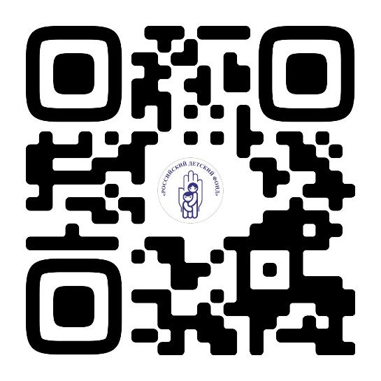
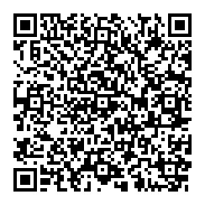
Наши публичные данные
ИНН 4501003472 КПП 450101001 ОГРН 1024500003428 ОКПО 04884817
Юридический адрес: 640000 Курганская область, Курган г., Кирова ул., дом 108
Фактический адрес:640022, Курган г., Савельева ул., дом 6, помещение 4
Телефон: 8(3522) 24-00-20, +7 912 571 44 27, + 7 912 972 08 62
e-mail: rdf45@mail.ru
сайт : https://kurgan.detfond.org
ВКонтакте : https://vk.com/rdf45

Slide 3
Председатель КОО ООБФ «РДФ» : СОКОЛОВА ЛАРИСА ВАЛЕНТИНОВНА
Биография:
Родилась 12.05.1969 года в городе Шумиха Курганской области. В 1986 выпустилась из школы № 1 г. Шумихи Курганской области с серебряной медалью.
В 1991 окончила Курганский Государственный Педагогический Институт очное отделение по специальности математика.
С 1991 по 1992 работала учителем математики и информатики в школе № 32 г. Кургана.
В 1993 поступила в Курганский Машиностроительный Институт на очное отделение на специальность - экономика и управление на предприятиях машиностроения, который окончила в 1995 году.
С 2000 по 2011 работала бухгалтером ТУСМ №7 Филиал АО «Ростелеком».
В 2020 году окончила ФГБОУ ВО «Российская академия народного хозяйства и государственной службы при Президенте Российской Федерации», РАНХиГС , специальность Государственное и муниципальное управление
С 2014 года по сегодняшний день Генеральный директор ООО «СПОРТ-КЛУБ», г. Курган.
C 2020 Заместитель Председателя Курганского Областного отделения Общероссийского общественного благотворительного фонда «Российский Детский Фонд».
С 2022 года Председатель Курганского Областного отделения Общероссийского общественного благотворительного фонда «Российский Детский Фонд».

Slide 4
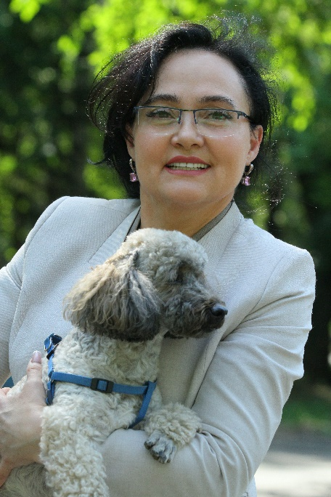
кто неравнодушен
ДОСТИЖЕНИЯ последних трех лет :
Благодарность Губернатора Курганской области В.М. Шумкова, 2019
Благодарность Председателя Курганской областной Думы, 2019
Благодарность ООД «Народный фронт «За Россию», 2020
Благодарность ГУ Соц. Защиты Населения Курганской области, 2023
Благодарность УПОЛНОМОЧЕННОГО ПРИ ПРЕЗИДЕНТЕ рф ПО ПРАВАМ РЕБЕНКА м.а. Львова-Белова, 2022
Благодарность Главы города кургана Ситникова Е.В., 2022
Памятная Медаль Президента путина в.в. «За бескорыстный вклад в организацию Общероссийской акции взаимопомощи #МыВМЕСТE»

Slide 5

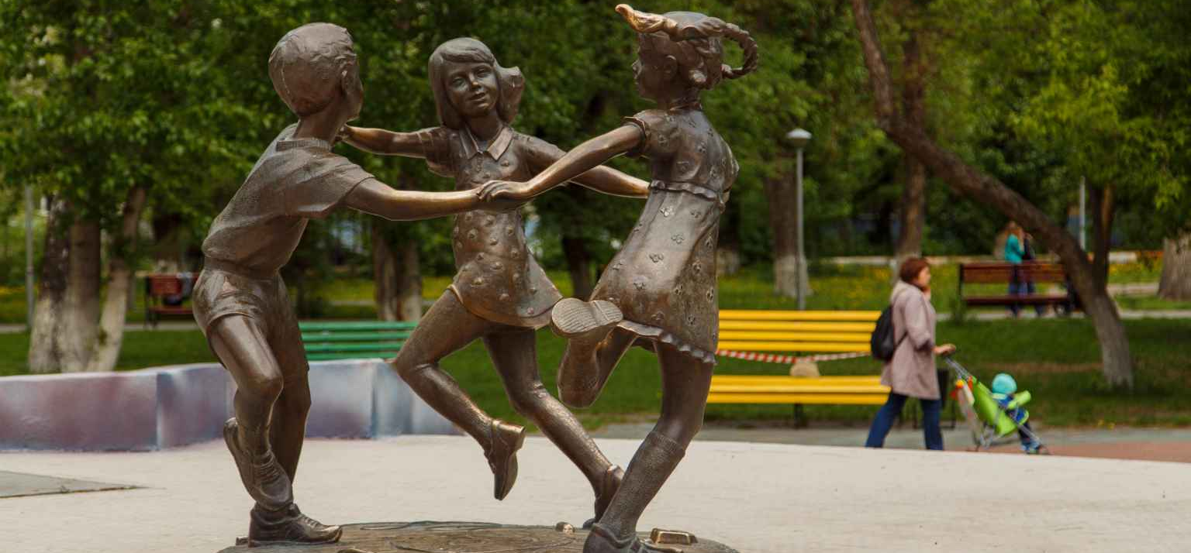
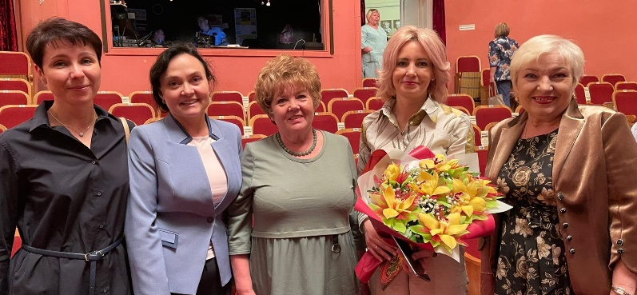
Нашему ФОНДУ 35 лет
В кУРГАНСКОЙ ОБЛАСТИ
Наш девиз
МЫ - это
26 лет
НИ ДНЯ БЕЗ ДОБРЫХ ДЕЛ
КОМАНДА ВЗРОСЛЫХ, ДЕЙСТВУЮЩАЯ В ИНТЕРЕСАХ ДЕТЕЙ

Slide 6
В 2022 году Курганским областным отделением общероссийского общественного благотворительного фонда «Российский детский фонд» были реализованы федеральные и региональные программы.
Самыми значимыми из них были:
«Семейный гардероб»,
«Собери ребёнка в школу»,
«Ёлка желаний»,
«Новогодний подарок»,
«Дети Донбаса»,
«День защиты детей»,
«Помощь детям инвалидам»,
«Помощь беженцам ЛНР, ДНР»,
«Помощь семьям мобилизованных».
Общая сумма реализуемых программ в 2022 году
составила 15 млн. 855 тыс. рублей.

Slide 7
Общероссийские долгосрочные благотворительные программы Фонда реализуемые на территории Курганской области.
По программе «Международный день защиты детей» : Курганское областное отделение общероссийского общественного благотворительного фонда «Российский детский фонд» в рамках празднования Международного Дня защиты детей работало на городских тематических площадках, более 200 детей поучаствовало в развлекательных программах. В 2022 году Фонд продолжил работу областного медиа фестиваль «Время-Семье». Так же, как и в 2021 году, фестиваль стал мероприятием, проводимым совместно с Уполномоченным по правам ребёнка в Курганской области. Объединил на онлайн площадках более 50 тыс. пользователей сети. Подарки победителям фестиваля предоставил «Российский детский фонд».

Slide 8
Программа «Новогодний подарок» . В преддверии Нового года Курганским отделением была организована акция «Ёлка желаний» - более 3000 подарков собрали для детей Курганской области.
По программе «Теплый дом» проводились мероприятия в учреждениях Курганской области (детские дома, реабилитационные центры, СУВУ) , не только тепло и участие к жизни детей, но подарки и сладости от детского фонда стали уже традицией.
По программе «Помощь детям-инвалидам» четверо наших подопечных в течении года получали помощь от Российского детского фонда, общая сумма помощи составила более 600 тыс. рублей.

Slide 9
Региональные программы.
В Курганской области в 2022 году продолжена реализация проекта «Семейный гардероб», работа волонтёрского центра на территории посёлка Юргамыш. С момента старта проекта, волонтёрские центры оказывают помощь семьям, воспитывающих детей инвалидов, оказавшимся в трудной жизненной ситуации, семьям пострадавшим от пожаров, детям, состоящим на учёте в отделе ПДН. В городе Кургане, в 2022 году, продолжил работу волонтёрский центр «Волонтёры РДФ». Отряд волонтёров осуществляет много задач при проведении благотворительных концертов, сборе вещевой и материальной помощи, проведении мероприятий, акций, концертов.
Региональный проект «Корзина добра» - помощь продуктовыми наборами малоимущим семьям, многодетным семьям, погорельцам, семьям с одним родителем. Добровольные материальные пожертвования от благотворителей формируются в продуктовые наборы и доставляются до благополучателей.

Slide 10
Программа «Вернем ребенка МАМЕ», наверное, самая душевная акция 2022 года, в рамках которой оказана материальная поддержка матери, которая смогла вернуть детей в семью. Сумма материальной помощи была собрана на целевом марафоне.
Региональная программа «ДЕТИ ДОНБАСА» помогла отдохнуть детям из территорий, охваченных специальной военной операцией, в лагерях Курганской области. Дети смогли вдохнуть тепло и заботу Курганской земли.
Программа «Помощи ЛНР, ДНР» нашла отклик у большого количества предприятий, предпринимателей, учреждений и просто неравнодушных жителей и стала самой значимой в 2022 году. 19 тонн помощи было собрано и отправлено на территории, где это крайне необходимо. Вместе мы сможем приблизить долгожданный мир и покой, а Российский детский фонд стал центром помощи и заботы в сложное время.

Slide 11
Программа «Помощь семьям мобилизованных» в 2022 году стартовала, как продолжение всех программ заботы и внимания к семьям, главы которых защищают нашу Родину. Программа в объеме более 300 тыс. рублей стала началом большой работы Детского фонда в этом направлении и будет продолжена в 2023 году.
Акция ко дню знаний «Собери ребёнка в школу» в объёме 90 тыс. рублей вновь стала возможна при поддержке СБЕРбанка, который совместно с региональным отделением Российского детского фонда, провёл акцию по сбору макулатуры, вырученные средства от которой поступили на расчетный счёт Фонда. Было закуплено более 150 наборов к школе. Все наборы были переданы нуждающимся.
Проект «Семейный гардероб» продолжает свою работу начиная с 2021 года. Передано нуждающимся отсортированной и обработанной одежды, обуви, посуды, постельного белья и игрушек общим весом более 2500 кг. через пункты помощи малоимущим, многодетным и семьям находящимся в трудной жизненной ситуации. Проект получит дальнейшее развитии и в 2023 году.
В конце 2022 года региональное отделение получило областную субсидию на развитие проекта «Маленькая МАМА». Сумма поддержки составила 170 тыс. рублей. Социальная платформа «Маленькая МАМА» нацелена на формирование культуры позитивного материнства у несовершеннолетних, оказавшихся в ситуации беременности.
Проведение мероприятий, акций, марафонов, благотворительных концертов в поддержку нуждающихся детей, останется приоритетной задачей нашего отделения и в 2023 году.

Slide 12
Организационная работа.
В 2022 году Курганское областное отделение «Российского детского фонда» активно освещало свою деятельность в государственных и региональных средствах массовой информации, а также в сети интернет, становилось участником марафонов и форумов, посвящённых вопросам реализации прав детей и семей с детьми на территории Курганской области совместно с Уполномоченным по правам ребёнка в нашем регионе. Проводили рейды совместно с комиссией по делам несовершеннолетних и защите их прав, спортивные мероприятия. Благотворительные концерты, проводимые совместно с управлением культуры стали доброй традицией. Все мероприятия подробно освещались на постоянно пополняющемся сайте отделения https://kurgan.detfond.org/ и в группе детского фонда в социальной сети VK https://vk.com/rdf45 .

Slide 13
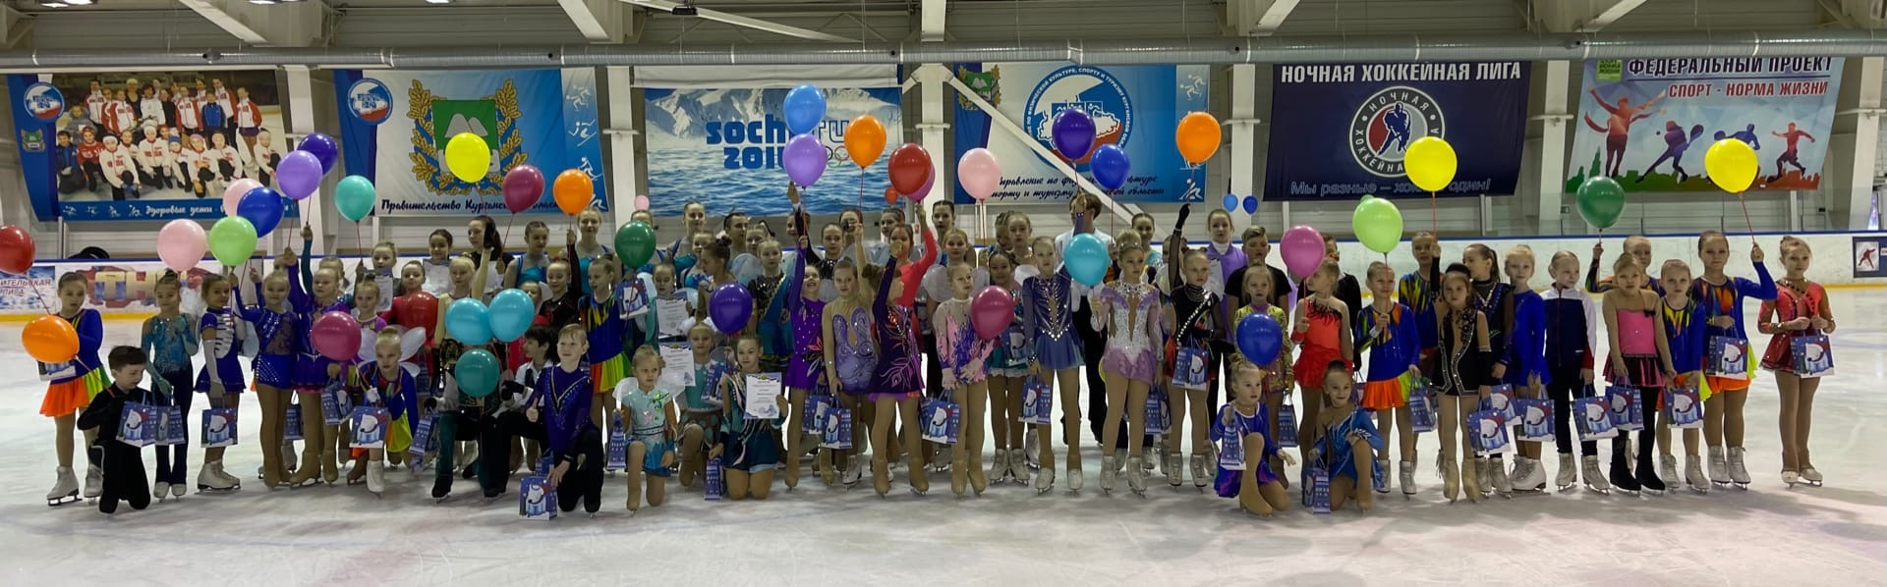
ДОБРЫЙ ЛЕД
Детский новогодний праздник «ДОБРЫЙ ЛЁД» в 13 раз прошёл на Ледовой Арене ЮНОСТЬ
Талант спортсменов и доверие зрителей, новогодние подарки и Дед Мороз ! 60 спортсменов и более ста детей отпраздновали новый год . 13 лет этот концерт проходит для «особенно важных» детей, благодаря отделению Фигурного катания Курганской области , при поддержке Федерации Фигурного катания на коньках.

Slide 14
«Помощь Детям инвалидам» оказана материальная поддержка детям, подопечным нашего регионального отделения
Общая сумма поддержки составила более 600 тыс. рублей

Slide 15
НАША ОТЧЕТНОСТЬ за 2022
№ п/п | ПОКАЗАТЕЛИ | СУММА (тыс. руб.)
1. | Остаток средств на 01.01.22 г., в том числе: материальные ценности | 936
2. | Поступило всего: в том числе: | 18438
 | 1) привлечено средств от организаций и граждан | 7030
 | 2) пожертвования в виде материальных ценностей | 11142
 | 3) Гранты, проекты : Грант «Семейный гардероб» | 266

Slide 16
РАСХОДЫ 2022 года | Код 01. «Срочная социальная помощь» (- помощь семьям и детям, пострадавшим от распространения коронавирусной инфекции, - разовая помощь детям и семьям (деньги, одежда, продукты питания)
 | Код 05. «Теплый дом» (благотворительная помощь домам ребенка, детским домам и школам-интернатам, поддержка государственных учреждений для детей-сирот и детей, оставшихся без попечения родителей) | 98
 | Код 16. «Детская библиотека» (пополнение книжных фондов детских библиотек, в том числе, сельских библиотек, проведение чтений по лучшим произведениям классиков)
 | Код 22. «Духовная защита» (духовная защита детства в современных условиях, особенно детства, находящегося в кризисном состоянии)
 | Код 25. «1 июня Международный день защиты детей» (зрелищно-развлекательный праздник для детей-сирот, детей-инвалидов, детей, из социально незащищенных категорий) | 37
 | Код 27. «Помощь детям-инвалидам» (оказание организационной и благотворительной финансовой помощи детям-инвалидам) | 601
 | Код 28. «Спешите делать добро» (все виды помощи детям-сиротам, детям-инвалидам, детям из социально незащищенных категорий)
 | Код 30. «Новогодний подарок» (организация новогодних праздников с подарками для детей из социально незащищенных категорий) | 719
 | Код 31. «Региональные программы отделений» Перечислить название региональных программ 1. Вернем ребенка МАМЕ 2. Дети Донбаса 3. Патриотическое воспитание 4. Многодетная семья 5.Помощь беженцам, помощь ЛНР, ДНР 6. Школьный портфель 7. «Семейный гардероб» (ГРАНТ) 8. Грант «Маленькая МАМА» 9. Помощь семьям мобилизованных | 6 1400 20 16 12090 90 150 170 302
 | Код 99., 98 «Техническое обеспечение благотворительных программ отделений» (оплата средств связи, ремонта и технического обеспечения оргтехники, ее обновления, приобретение м/ц инвентаря, командировочные и представительские расходы). | 161
4. | Остаток средств на 01.01. 2023 г. | 3514

Slide 17
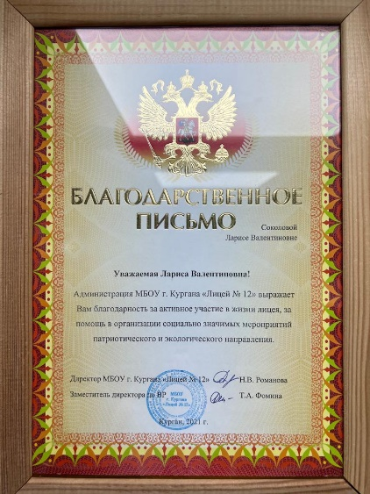
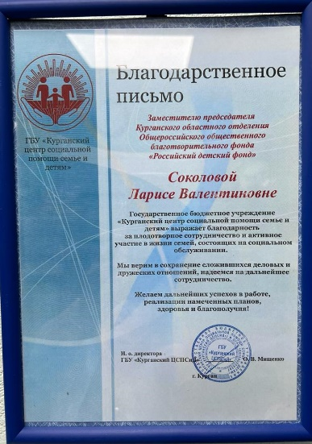
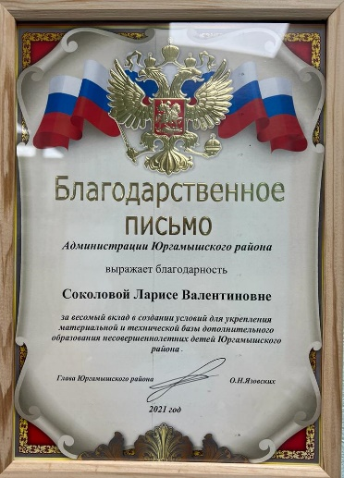
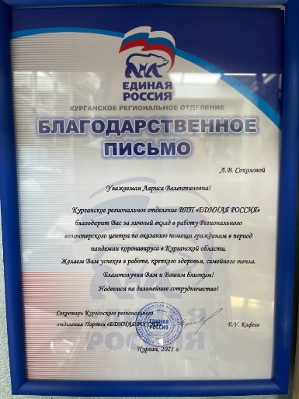
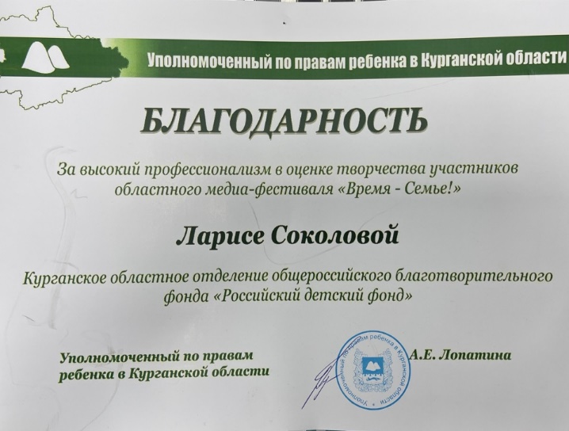


Slide 18
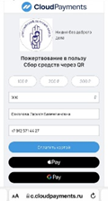


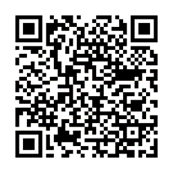
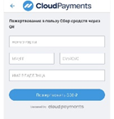
«РОССИЙСКИЙ ДЕТСКИЙ ФОНД» – общественная общероссийская благотворительная организация, осуществляющая свою деятельность в соответствии с Конституцией Российской Федерации, Федеральным законом Российской Федерации «Об общественных объединениях», Федеральным законом Российской Федерации «О благотворительной деятельности и благотворительных организациях», действующим законодательством Российской Федерации, нормами и принципами международного права, Конвенцией ООН о правах ребенка, международными договорами Российской Федерации и Уставом Фонда.
КУРГАНСКОЕ ОБЛАСТНОЕ ОТДЕЛЕНИЕ ОБЩЕРОССИЙСКОГО ОБЩЕСТВЕНННОГО БЛАГОТВОРИТЕЛЬНОГО ФОНДА "РОССИЙСКИЙ ДЕТСКИЙ ФОНД"
(КОО ООБФ «РДФ») действует в Курганской области с октября 1996 года. Основные цели: благотворительная помощь детям и малоимущим семьям, детям-инвалидам, детям-сиротам, многодетным семья, организация детских мероприятий, работа со школьными библиотеками, помощь семьям с одаренными детьми и подростками.
Если Вы готовы сердцем помочь , то мы ждем Вас по адресу город курган ул. Савельева дом 6 помещение 4.
Реквизиты для перечисления денежных средств: на расчетный счет - Получатель : Курганское областное отделение общероссийского общественного благотворительного фонда "Российский детский фонд"
ИНН 4501003472 КПП 450101001 Счёт 40703.810.6.32020000762 БИК банка 043735650 Банк КУРГАНСКОЕ ОТДЕЛЕНИЕ N8599 ПАО СБЕРБАНК Г. Курган Корр. Счёт 30101.810.1.00000000650
Назначение платежа: Благотворительное пожертвование детям
Через СБЕР онлайн (Приложение в телефоне) -
Войти в Приложение , выбрать вкладку «Оплатить и перевести» далее в разделе «Оплатить» выбрать «Платеж по реквизитам» набрать ИНН 4501003472 нажать или можно пожертвовать по QR коду
Наведите камеру телефона на Qr код и
И оплатите по номеру вашей карты :

Slide 19

сделать добро просто - кто, если не ты !
Исполнитель ПУБЛИЧНОГО ОТЧЕТА - Соколова Лариса Валентиновна тел. +79125714427; 8(3522)24-00-20

